Slide 1
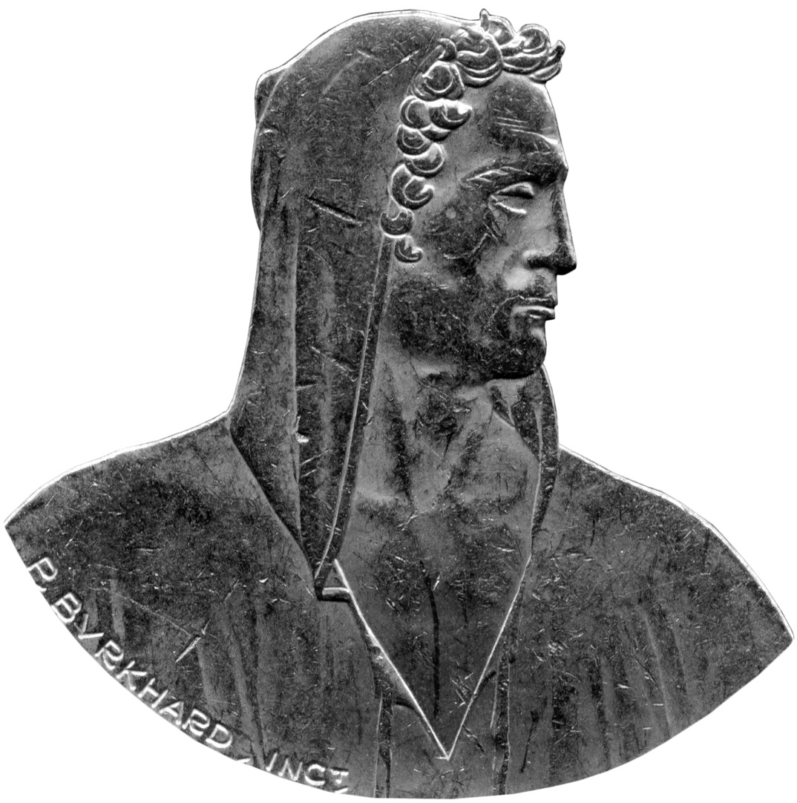
WAS WILL DIE VOLLGELD-INITIATIVE?
UND WIESO WIR DAVON BETROFFEN SIND!

Slide 2
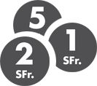

Fast 75% aller Schweizer glauben, dass Geld auf ihren Bankkonten stamme von der Nationalbank, so wie das Bargeld im Portemonnaie.
Notes:
Eine empirische Studie an der Uni Zürich hat dies untersucht und bestätigt.

Slide 3
Das ist ein Irrtum!
Unser virtuelles Geld wird nur von Banken erzeugt.
Banken schaffen dieses Geld aus dem Nichts per Knopfdruck!
Jedes Mal, wenn sie einen Kredit gewähren, wird Geld geschöpft, das es vorher nicht gegeben hat.
Notes:
…wenn sie einen Kredit gewähren ODER mit eigens geschaffenen Giralgeld Vermögenswerte oder Werpapiere kaufen…

Slide 4
Unsere Kontoguthaben sind keine gesetzlichen Zahlungsmittel…
…sondern nur ein Versprechen der Bank, uns dieses Geld auf Verlangen in Bargeld auszuzahlen.

Slide 5
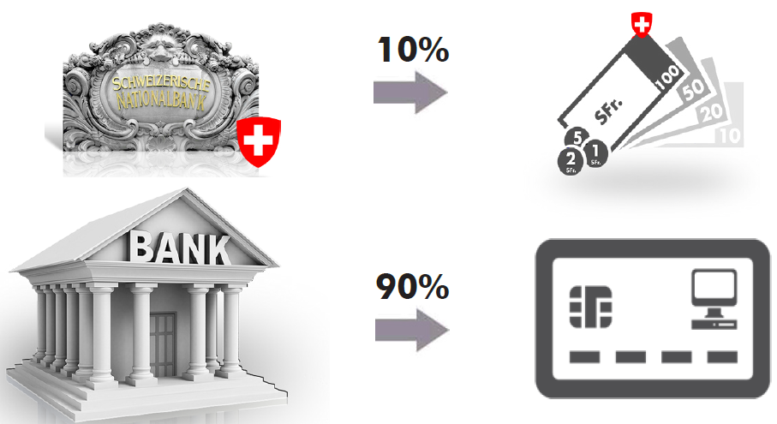
Elektronische Guthaben umfassen heute rund 90% unseres Geldes

Slide 6
Unser Geld ist heute nicht sicher während Finanzkrisen!
Zur Erinnerung: Nur knapp 10% von unserem Geld sind gesetzliche Zahlungsmittel in Form von Bargeld.
Gerät eine Bank in Schieflage, können Kunden ihr Geld nicht mehr abheben.

Slide 7

…Es gibt zwar Einlagensicherung für Guthaben bis 100’000 SFr.
Das Problem:
Die insgesamt dafür vorgesehenen 6 Milliarden entsprechen nur 1,4 % aller Guthaben.

Slide 8
Kommt es wirklich mal zu einer Bankenkrise….
…können wir Kunden unser Geld nicht mehr von der Bank abheben, da unserer gesammelten Guthaben nur ungenügend mit gesetzlichen Zahlungsmitteln gedeckt sind.

Slide 9
Ein Beispiel:
Mein Kontoguthaben beträgt 10’000 Sfr.
Kommt es während einer Finanzkrise zu einer allgemeinen, schweizweiten Bankenkrise…
…bekomme Ich gerade mal noch 140 SFr. (1,4%) ausgezahlt.

Slide 10
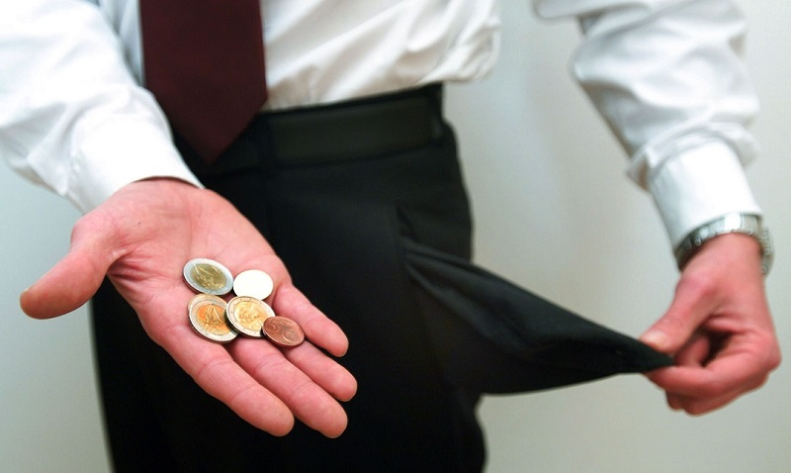
FAZIT
Wenn Banken während einer grösseren Finanzkrise zahlungsunfähig werden, reicht der heutige Einlagenschutz des Vereins esisuisse bei weiten nicht aus, um unsere Guthaben auszuzahlen.

Slide 11
DIE LÖSUNG?!
JA ZU ECHTEN FRANKEN!

Slide 12
Mit der Vollgeld-Initiative wird neben Münzen und Banknoten neu auch unser elektronisches Geld zu einem gesetzlichen Zahlungsmittel.

Slide 13
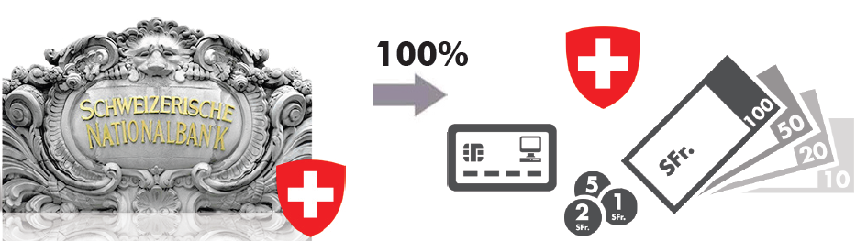
…Das will die Vollgeld-Initiative:
Die Nationalbank erzeugt auch unser elektronisches Geld

Slide 14
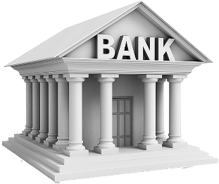


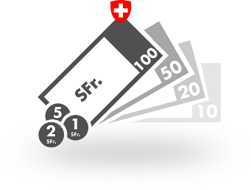
Mit Vollgeld werden alle Guthaben auf unseren Konten zu gesetzlichen Zahlungsmittel…
…sozusagen zu elektronischem Bargeld.

Slide 15
…Das sicherste Geld der Welt!
Unser Geld kann im Falle von Finanzkrisen nicht mehr verschwinden.
– Denn es gehört uns!
Unsere Vollgeldkonten werden von den Banken treuhänderisch verwaltet.
Also ausserhalb von der Bilanz, d.h. ist nicht mehr Teil der Konkursmasse.

Slide 16
…Und die Banken?
Vergeben nur noch Kredite mit Geld, dass sie von Sparern, anderen Banken oder der Nationalbank zur Verfügung gestellt bekommen haben.
Schöpfen selbst kein Geld.
die gesamte Geldmenge bleibt durch die Kreditvergabe unverändert.

Slide 17
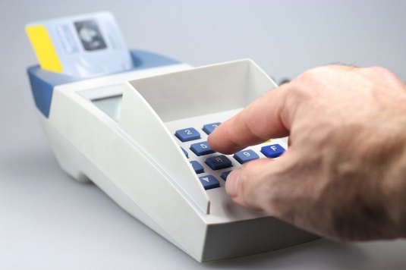
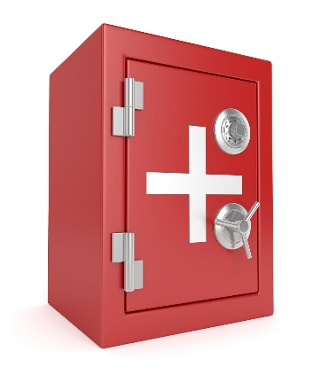

…Und die Banken?
Sind weiterhin zuständig für:
  Zahlungsverkehr
  Vermögensverwaltung
  Kreditvermittlung
→ Also ihre Kernkompetenzen!

Slide 18
Die Nationalbank
Erzeugt als Einzige unser Geld.
Steuert die Geldmenge direkt.
Handelt im Sinne der Allgemeinheit bzw. Realwirtschaft.
Ihre Geldpolitik ist (noch stärker) an ihren gesetzlichen Auftrag gebunden.

Slide 19
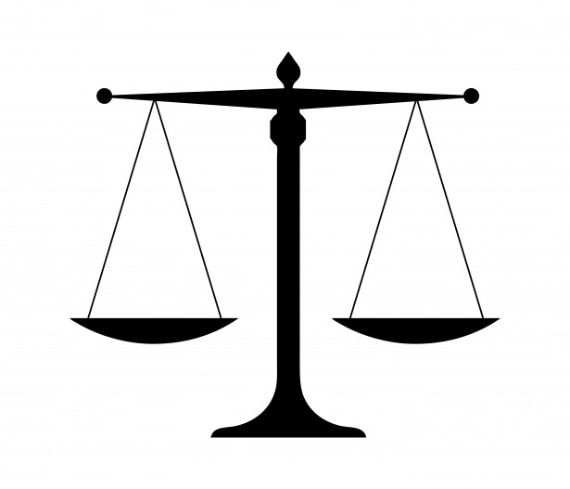
Sie sorgt dafür, dass weder…
Geldschwemme
Kreditklemme
…entsteht und die Realwirtschaft reibungslos funktionieren kann.

Slide 20
Und heute?
Die Nationalbank kann die Geldmenge nicht effektiv steuern.
Niedrigzins- bzw. Negativzinspolitik ist wirkungslos!
→ Banken horten riesige Mengen an Reserven.

Slide 21
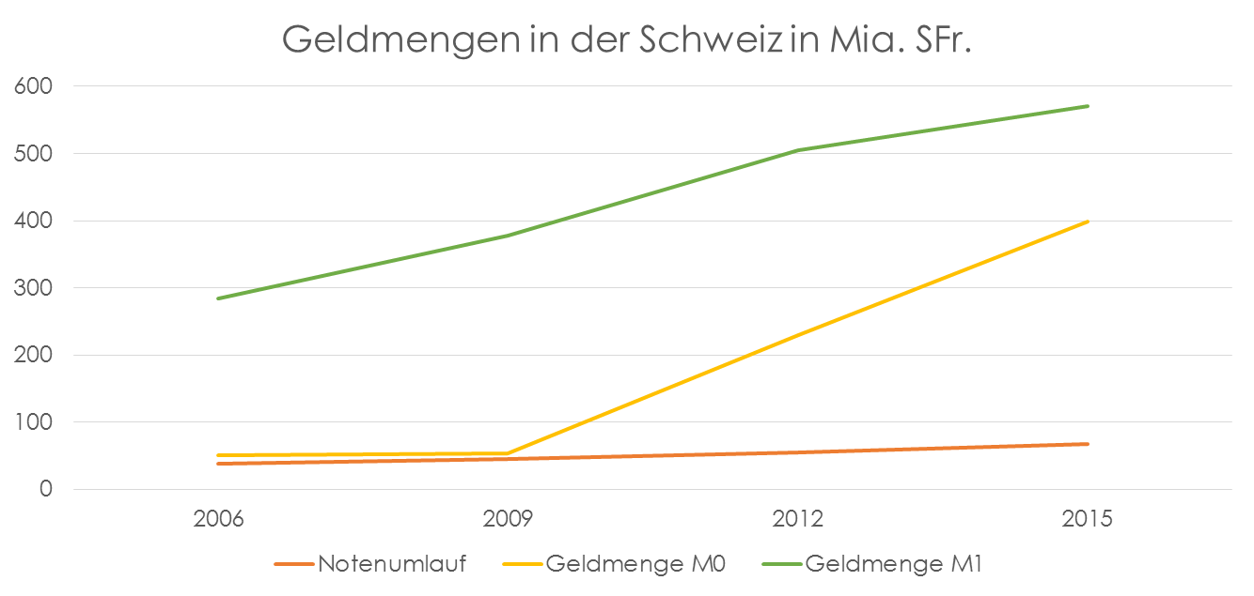
Wohin bloss mit den vielen Überschussreserven?
Banken horten die überschüssigen Reserven entweder bei der Nationalbank oder…

Slide 22
…die Reserveguthaben dienen als Grundlage um Immobilienkredite zu re-finanzieren oder auf den (internationalen) Finanzmärkten zu spekulieren.
Wir befinden uns bereits in einer Immobilienblase. Und diese wächst rasant und hat bereits bedrohliche Ausmasse angenommen…

Slide 23
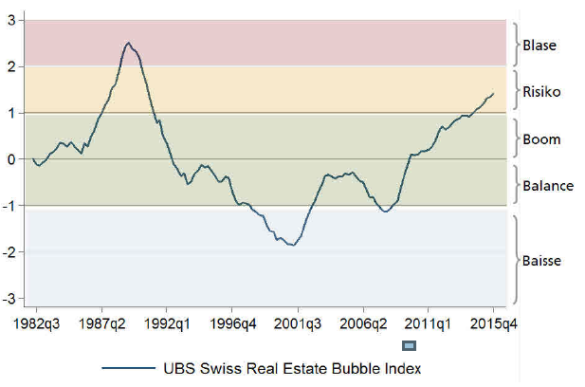
…sagt selbst die UBS!
Gemäss «UBS Swiss Real Estate Bubble Index»
Wir befinden uns in der Hochrisikozone und haben den Boom bereits überschritten!

Slide 24
Durch Banken erzeugtes Geld fliesst überwiegend in die Finanzmärkte…
…Und zwar zu rund 4/5!*
*Quelle: Joseph Huber – Monetäre Modernisierung 2014, S. 69 ff.
Notes:
Wem fällt hier noch eine bessere Quelle ein, z.b. von der SNB?!

Slide 25
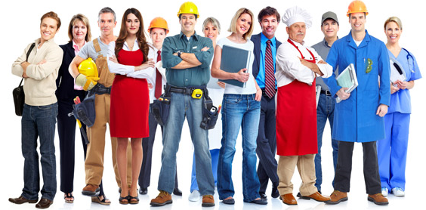
…und nur ein Fünftel gelangt in die Realwirtschaft, wo Arbeitsplätze, Produkte und Dienstleistungen entstehen.

Slide 26
Mit der Vollgeld-Initiative….
…könnte die Nationalbank pro Jahr zusätzlich 5 bis 10 Milliarden CHF an Bund und Kantone auszahlen.
…könnten über diese zusätzlichen Einnahmen
unsere Steuern gesenkt,
die Staatsschulden abgebaut,
öffentliche Infrastruktur und Sozialwerke mitfinanziert werden

Slide 27
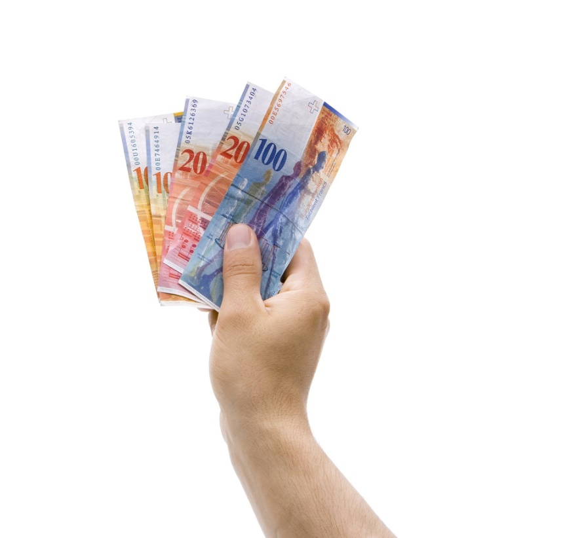
Das neue Geld könnte auch über eine jährliche Bürgerdividende von 500 bis 1’000 Franken pro Kopf an uns fliessen.
…Und was würden Sie mit dem zusätzlichen Geld machen?

Slide 28
Entscheidend ist…
…neues Geld fliesst zuerst direkt in die Realwirtschaft anstatt die Finanzmärkte!
So wird der Wirtschaftsstandort Schweiz gestärkt:
  Die KMU profitieren und es entstehen neue Arbeitsplätze

Slide 29
Zusammenfassung:
Allein die Nationalbank erzeugt unser Geld.
Münzen, Banknoten und das elektronische Buchgeld werden von Nationalbank geschaffen.
Vollgeld?! = vollwertiges gesetzliches Zahlungsmittel

